Slide 1

最佳平方逼近
问题的提出
线性最小二线乘问题的存在与唯一
线性模型的正规方程
线性模型举例
线性模型引深及推广
线性最小二乘方法评注
正交多项式

Slide 2
实例讲解
某种合成纤维的强度与其拉伸倍数有直接关系，下表是实际测定的24个纤维样品的强度与相应拉伸倍数的记录。
提示：将拉伸倍数作为x, 强度作为y,在座标纸上标出各点，可以发现什么?

Slide 3
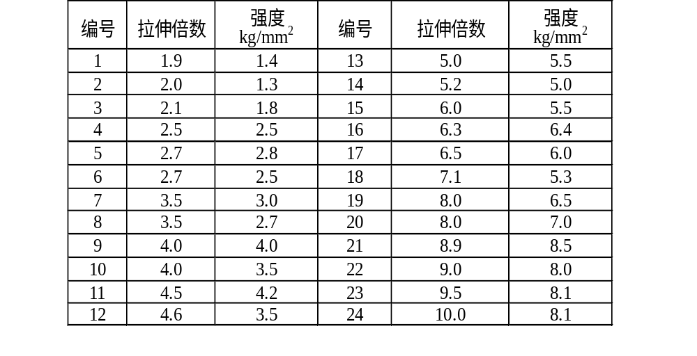
数据表格

Slide 4

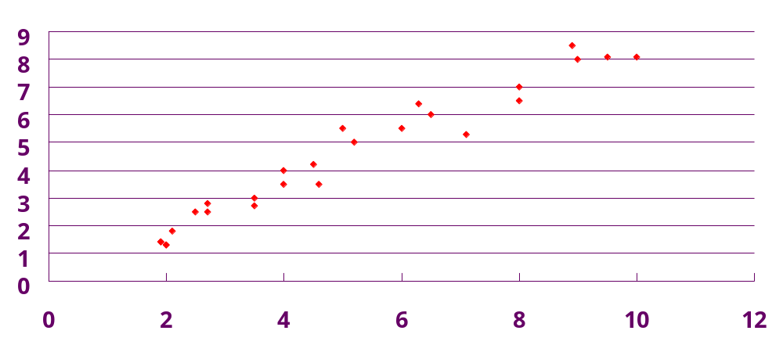

Slide 5
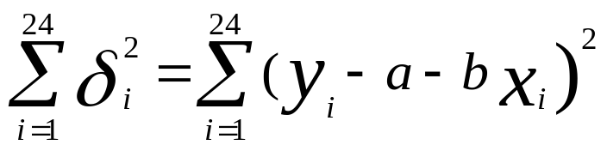


从上图中可以看出强度与拉伸倍数大致成线形关系，可用一条直线来表示两者之间的关系。
解：设 y*=a+bx_{i} ，令δ=y_{i}-y*_{i}=y_{i}-a-bx_{i，}根据最小二乘原理，即使误差的平方和达到最小，也就是令
n
Q=∑δi²
i=1
为最小 ，即求使
(a,b)=
有最小值的a和b的值。

Slide 6
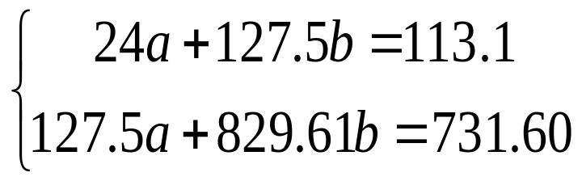

计算出它的正规方程得
解得： a=0.15 , b=0.859
直线方程为：y*=0.15+0.859x

Slide 7
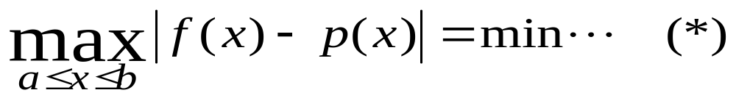
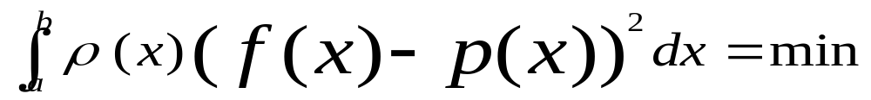
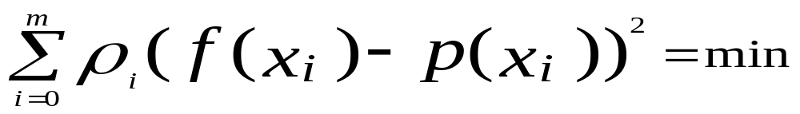
一 问题的提出
插值法是使用插值多项式来逼近未知或复杂函数的，它 要求插值函
数与被插函数在插值节点上函数值相同 ，而在其他点上没有要求。在非
插值节点上有时函数值会相差很大 。若要求在被插函数的定义区间上，
所选近似函数都能与被插函数有较好的近似，就是最佳逼近问题。
最佳逼近是在函数空间 M中选 P(x) 满足
但由于绝对值函数不宜进行分析运算,常将上式化为
来讨论 ，于是最佳逼近问题变为最佳平方逼近问题 ,而离散的最佳平方逼
进问题就是常说的曲线拟合
它们都可用最小二乘法求解。
主页

Slide 8


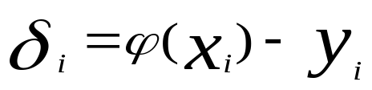
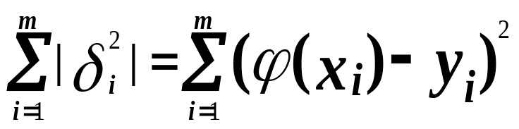

曲线拟合的最小二乘法
最小二乘原理
当由实验提供了大量数据时,不能要求拟合函数 在数据点 处的偏差,即 (i=1,2,…,m) 严格为零,但为了使近似曲线尽量反映所给数据点的变化趋势 ,需对偏差有所要求.通常要求偏差平方和
最小,此即称为最小二乘原理

Slide 9
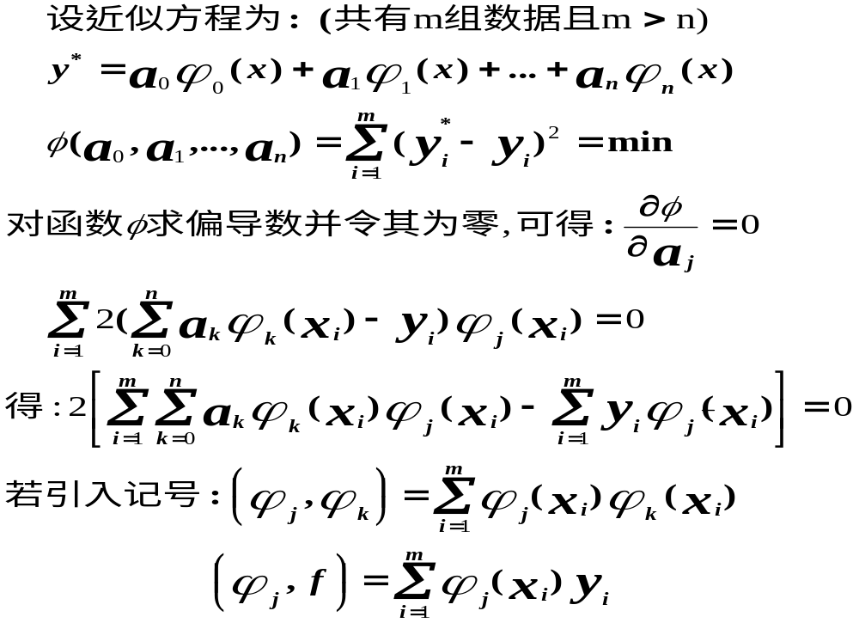
•最小二乘法的求法

Slide 10
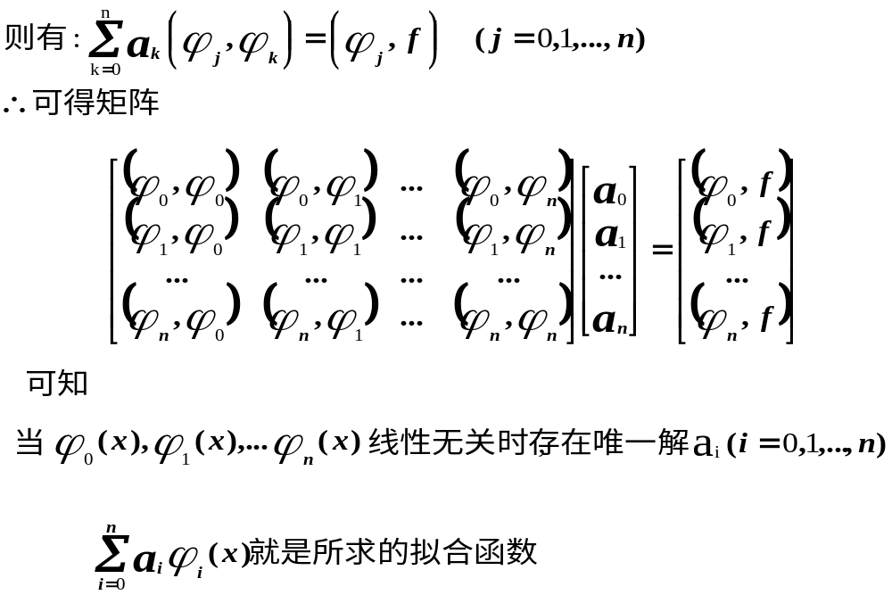

Slide 11
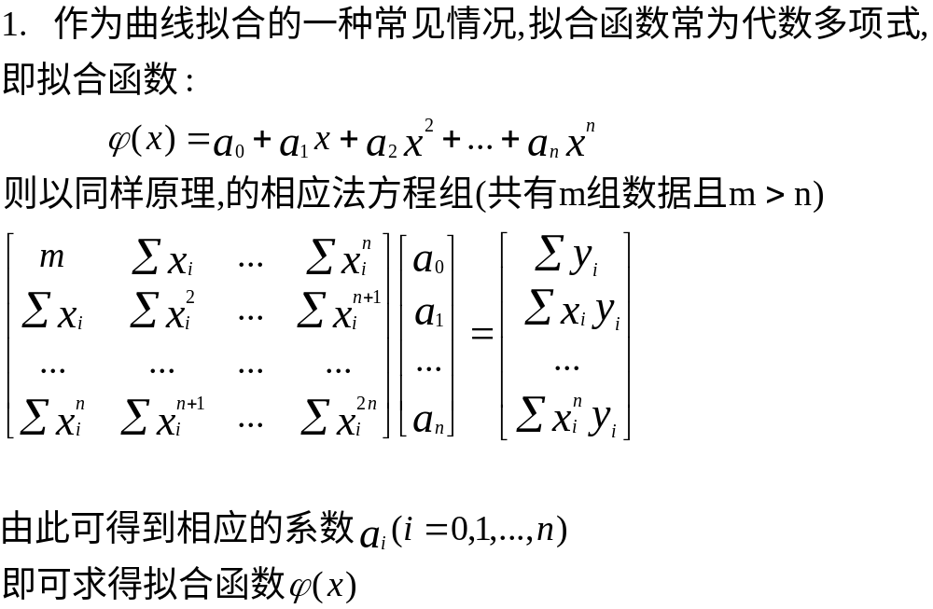
•最小二乘法的几种特例

Slide 12
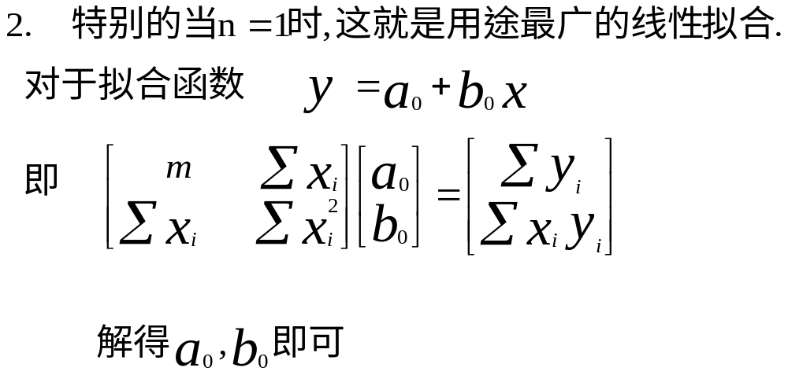

Slide 13
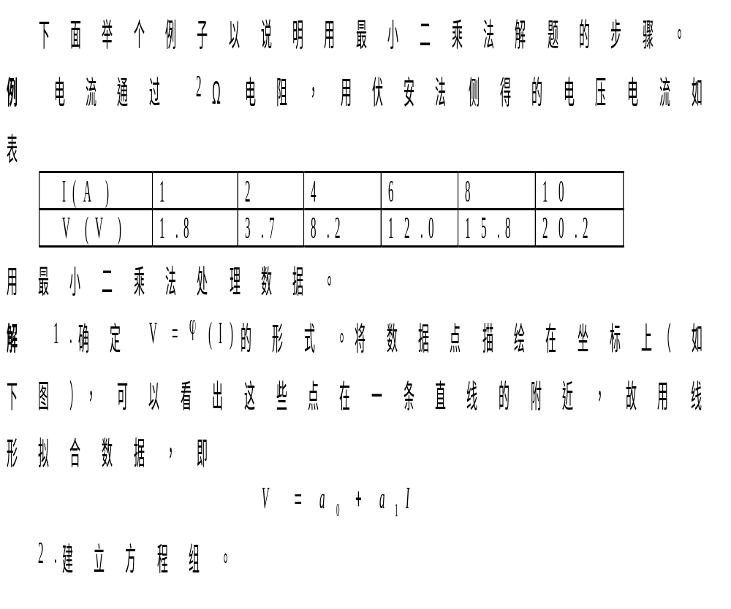
例 题

Slide 14
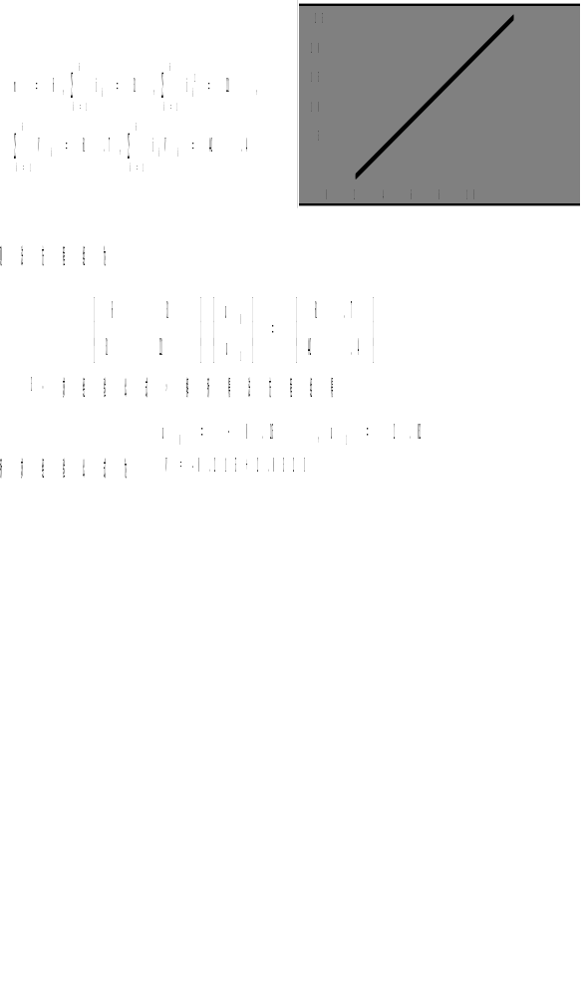

Slide 15

二 线性最小问题的存在与唯一
在科学实验中，很多情况数据间存在线性或可转化为线性的关系。线性最小二乘是最基本也是最重要的一种。
1 线性最小二乘问题与线性最小二乘求解 设 Ax=b
其中 A∈R ^{m×n}，b∈R ^{m}，x ∈ R ^{n} 当m>n 时，上方程超定方程组
令 r =b-Ax ， 一般，超定方程无通常意义下解，
既无x使 t=0。对这类方程求解意义是求x，使 | | r| |₂² = | | b-Ax | | ₂² 为最小， 称x为Ax=b的最小二乘解。
主页

Slide 16

2 最小二乘解的存在性与唯一性
定理 ：x* 为Ax=b 的最小二乘解充要条件
A^{T} A X * =A^{T} b
证明 ：充分性：若存在X* ，使 A^{T} A X * =A^{T} b 则对任意向量
令 x∼=x* +y 有
|| b– Ax || ₂² = || b –AX*|| ₂²–2（y，A^{T}（ b –AX*））+ || A y || ₂²
= || b –AX*|| ₂² + || A y || ₂² ≥ || b –AX*|| ₂²
∴X*为Ax=b的最小二乘解。
必要性： 令 || b –AX|| ₂²=ϕ（x₁，x₂，…，x _{n}）= ϕ（x）
则由多元函数极值的必要条件知，若X*为极值点， 则
_{∂ ϕ（x）} |
—— | =0
^{∂ x} _{i} |x=x*

Slide 17
而ϕ（x₁，x₂，…，x _{n}）=b ^{T} b – 2Ax+（Ax）^{T}Ax
∂ ϕ（x）
由 —— =0 （i=1，2， … n） A^{T}Ax=A^{T}b。
∂ x _{i}
∴若x*为Ax=b最小二乘解，则A^{T} A x *=A^{T}b。证毕
A^{T} A x =A^{T} b 称为最小二乘问题的 Ax=b法方程组。当A =（a_{Ij}）m×n 的秩为n ，既A的列线性无关时， A^{T} A x =A^{T} b有唯一解。

Slide 18
三 线形模型的正规方程
关于拟和模型必须能反映离散点分布基本特征。 常选取ϕ是线性拟和模型，既ϕ所属函数类为 M =Span{ϕ ₀，ϕ₁，… ϕ_{n}}，
其中 ϕ ₀，ϕ₁，… ϕ_{n} 是线性无关的基函数 _{m}
于是 ϕ（x）= Σc _{j} ϕ_{j}（x）
^{j=0}
通常选取每个ϕ_{j}是次数≤j的简单多项式，即M 是次
数 ≤ n 的n次多项式空间。 取 ϕ_{j}（x）=x ^{j} ， j=0，1，…，n
M =Span{1 ,x , x²，…，x ^{n}}，
从而ϕ（x）= C₀ +C₁ x¹ + …+ C _{n} x ^{n} =P_{n}(x)
_{主页}

Slide 19

_{n}
设离散数据模型 ϕ（x）= Σc _{j} ϕ_{j}（x）
^{j=0}
则求解归结为 n+1元函数S的 极值问题:
_{m} _{n}
S（c₀，c₁，…，c _{n}）= Σ ω_{i} [ y _{i ¯}Σ c _{j} ϕ_{j}（x_{i}）] ²
^{i=0} ^{j=0}
显然S达最小值必要条件是
_{∂ S} _{m} _{n}
— =2 Σ ω_{i} [ y _{i¯} Σ c _{j} ϕ_{j}（x_{i}）] ϕ _{k}（x _{i}）= 0
^{∂ C k i=0} ^{j=0} （k=0 ，1，…，n）
这是关于 c₀，c₁，…，c _{n} 的方程组，
_{n}
改写成 Σ （ϕ_{j} ，ϕ _{k}) c _{j} =(y, ϕ _{k} ) (k=0,1,2,…n)称为正规方程组
^{j=0}
其中
_{m n}
（ϕ_{j} ，ϕ _{k} )= Σ Σ ω_{i} ϕ_{j}（x_{i}） ϕ _{k}（x _{i}）
^{i=0 j=0}

Slide 20
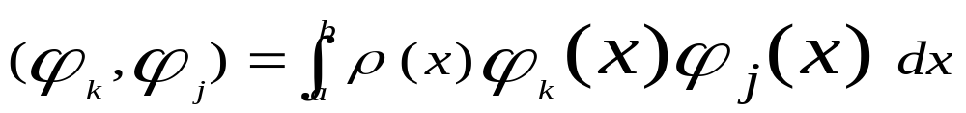
一般，n < m，函数 ϕ ₀，ϕ₁，…，ϕ_{n}，线性无关能保证
正规方程组的系数矩阵
⎧ （ϕ ₀，ϕ ₀ ）（ϕ₁，ϕ ₀ ）…， （ϕ_{n ，} ϕ _{0 ）} ⎫
G=⎥ … … …， … ⎥ (**)
⎩（ ϕ ₀， ϕ_{n ） （}ϕ₁， ϕ_{n ）} …， （ ϕ_{n ，} ϕ_{n ）} ⎭
的行列式不为零。因此正规方程组有唯一解。设其解为
c _{j} =c _{j} *，j=0，1，…，n
则所要求的离散点的拟合函数(最佳平方逼近)为
_{n}
ϕ*（x）= Σ c _{j} *ϕ_{j}（x）。
^{J=0}
对已知连续函数f(x)的最佳平方逼近问题与离散点的最佳平方逼近有相同形式的正规方程组和结论,只不过内积公式变为

Slide 21
四线形模型举例
表中提供离散数据（x _{i ，} y _{i}），（0≤i≤4） 试用二次多项式进行拟合.
i x_{i} y_{i} ϕ*（x_{i}） y_{i} - ϕ*（x_{i}）
0 0 1.0000 1.0052 -0.0052
1 0.25 1.2840 1.2740 0.0100
2 0.50 1.6487 1.6482 0.0005
3 0.75 2.1170 2.1279 -0.0109
4 1.00 2.7183 2.7130 0.0053
主页

Slide 22

解:取 M=Span（1，x，x² ）
其三个基函数为 ϕ_{j} （x）=x ^{j} j=0, 1, 2
拟和函数ϕ 是基函数的线性组合:
ϕ（x）=c₀+c₁x+c₂x²
取ω0=ω1=…=ω4=1 ,由公式
5 5
（ϕ _{j}，ϕ_{k}）=Σ x_{i} ^{j+k}， （y， ϕ _{k}）=Σ y _{i} x _{i} ^{k} ，
^{i=1} ^{i=1}
j，k=0，1，2
可以算出
（ ϕ₀ ，ϕ₀ ）=5，（ϕ₁， ϕ₁）=1.875，（ ϕ₂ ，ϕ₂）=1.3828
（ϕ₀ ，ϕ₁）=（ ϕ₁ ，ϕ₀）=2.5,（ϕ₀ ，ϕ₂）=（ ϕ₂ ，ϕ₀）=1.875
（ϕ₁ ，ϕ₂）=（ ϕ₂ ，ϕ₁）=1.5625
（y ， ϕ₀）=8.7680，（y，ϕ₁）=5.4514，（y，ϕ₂）=4.4215

Slide 23

正规方程为
⎪5C₀+2.5C₁+1.875C₂ =8.7680
⎨2.5C₀+1.875C₁+1.5625C₂ =5.4514
⎪1.875C₀+1.5625C₁+1.3828C₂=4.415
解得 C₀=1.0052，C₁=0.8641，C₂=0.8427
所求连续模型 ϕ* 为，
ϕ*（x）=1.0052+0.8641x+0.8437x²
最小平方残差
₅
|| y— ϕ*||₂² = Σ（ y_{i} — ϕ*（x _{i}))² = 2.76×10⁻⁴
^{i=1}

Slide 24

五线性模型引深及推广
由上述我 们已经知到上述线性模型实际上是最小二乘法的推广，实际上也就是多项式逼近函数的问题。它不仅可以解决一元问题还可用于多元问题。除此外还可求解某些非线性问题。求解方法是将其通过一定的代数变换转换为可用线性模型求解的问题。
比如对方程 y=a e ^{b x} 取对数，得l n y=l n a+b x，
令 Y=lny, A= l n a, B=b 则问题转化为解 Y=A+Bx的线性问题。
类似的再如，对y=a+ b/ x拟和可对此方程取倒数，则新变量1/y于x成线性关系。
主页

Slide 25
六最小二乘法方法评注
最小二乘法方曲线拟和是实验数据处理的常用方法。最佳平方逼近可以在一个区间上比较均匀的逼近函数且具有方法简单易行，实效性大，应用广泛等特点。但当正规方程阶数较高时，往往出现病态。因此必须谨慎对待和加以巧妙处理。有效方法之一是引入正交多项式以改善其病态性。。
主页

Slide 26
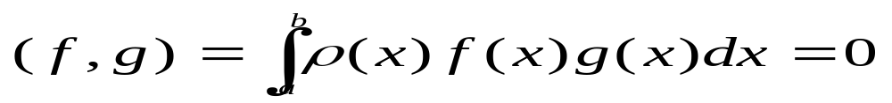
    正交多项式
在高等数学中介绍付立叶级数时，曾提到函数系
1,cosx,sinx,cos2x,sin2x,…cosnx,sinnx,…
中，由于任意两个函数乘积在区间[-π，+π]上的积分都等于零，则说这个函数系在[-π，+π]上是正交的，并称这个函数系为正交函数系。
下面给出正交函数系
定义：设函数f(x),g(x)∈[a,b],且
则称f(x)与g(x)在[a,b]上带权ρ(x)正交,

Slide 27
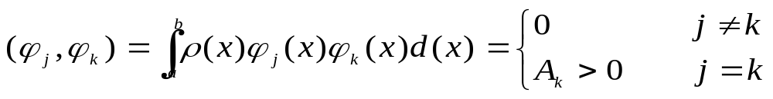
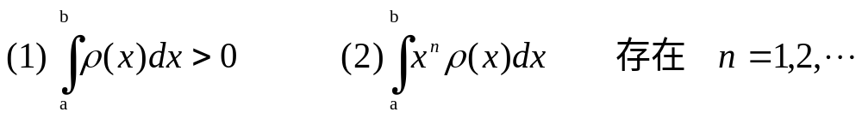
在[a,b]上连续的函数ϕ₀(x), ϕ₁(x), ϕ₂(x),... ϕ_{k}(x)..., 满足
则称该函数系是在区间[a,b]上带权ρ(x)正交函数系.
下面介绍与上述定义有关的几个概念，然后引出正交多项的概念，最后再介绍正交多项式的性质以及几种常见的正交多项式。
1.权函数:(1)设[a,b]是有限或无限区间, ρ(x)是定义在[a,b]上的非零可积函数，若其满足
则称ρ(x)是[a,b]上的一个权函数。

Slide 28
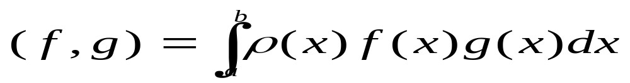
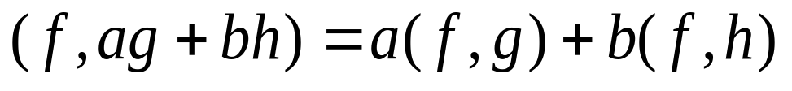
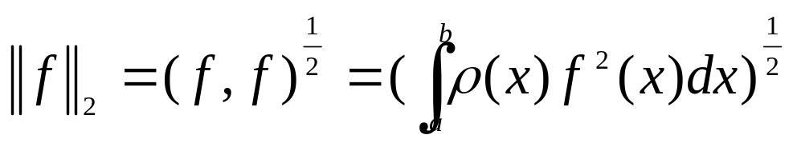
2 内积与范数
设f(x),g(x)∈[a,b], ρ(x)是[a,b]上的一个权函数，称
为f(x)与g(x)在为 [a,b]上以权函数ρ(x)的内积。
显然，对于任意实数a,b,有
称
为f(x)的带权ρ(x)的2—范数。

Slide 29
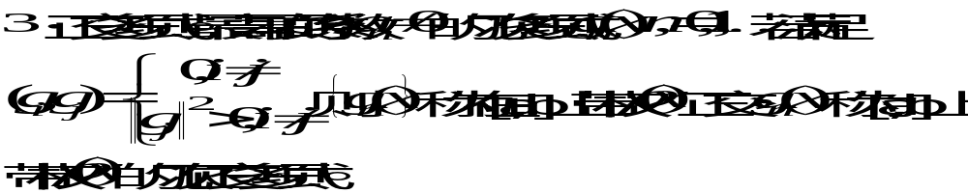

    正交多项式的性质
定理1 [a,b]上带权ρ(x)的正交多项式系{g_{n}(x)}一定是 [a,b]上线相关的函数系。
定理2 设是{g_{n}(x)}[a,b]上带权ρ(x)的正交多项式系，则对于任何次数不高于n-1的多项式q(x),总有
(q(x), g_{n}(x))=0 ( n=1,2,…）
定理3 n次正交多项式g_{n}(x)有n个互异定根，且全部若在(a,b)内。
定理4:任何相邻的三个正交多项式,都具有下列递推关系式
g_{n+1}(x)=(α_{n}x-β_{n})g_{n}(x)-γ_{n-1}g_{n-1}(x)

Slide 30
常见的正交多项式
勒让德多项式(Legendre)
切比雪夫多项式(Chebyshev)
拉盖尔多项式(Laguerre)
埃尔米特多项式 (Hermite)

Slide 31
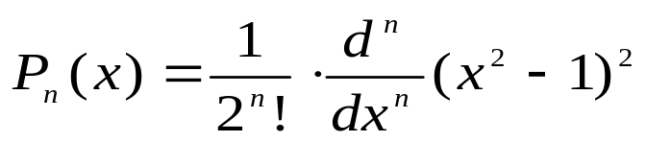

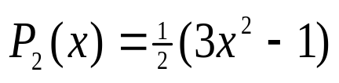
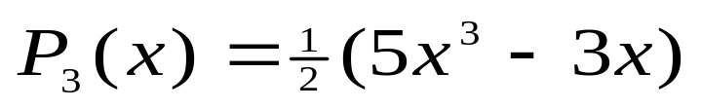
勒让德多项式(Legendre)
[-1,1] , ρ(x)=1
递推关系:
P₀(x)=1, P₁(x)=x,

Slide 32
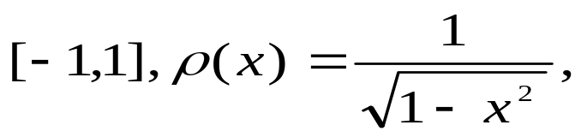
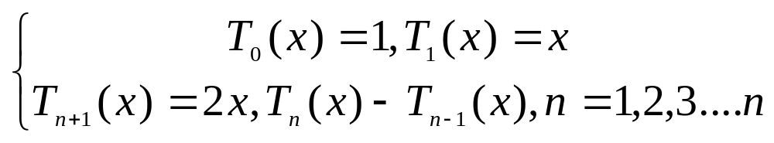
切比雪夫多项式(Chebyshev)
T_{n}(x)=cos(narccosx)
递推关系:
T₀(x)=1 , T₁(x)=x , T₂(x)=2x²-1 ,
T₃(x)= 4x³-3x,………

Slide 33
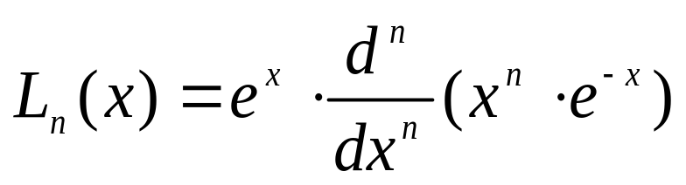
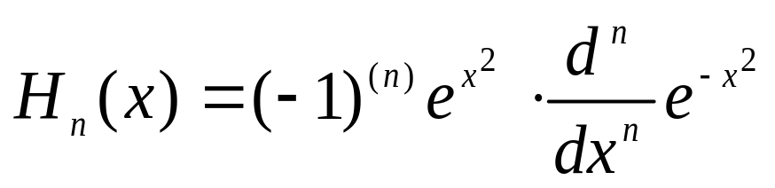
拉盖尔多项式(Laguerre)
[0,+∝), ρ(x)=e^{-x}
埃尔米特多项式 (Hermite)
(-∝ ,+∝), ρ(x)=e^{-x2}

